Slide 1
Linda Dörig
gebana Afrique, Burkina Faso
Défis & perspectives de l’amande de cajou
biologique du Burkina Faso

Slide 2
gebana Afrique
Collaboration au Burkina Faso depuis 2000
Création de la société en 2006
Mangue séchée biologique
Amande de cajou biologique
Inauguration de l’usine de l’anacarde 2011
Mission: Créer des chaînes de valeur durable entre le producteur et le consommateur.

Slide 3
Transformation locale
Forte hausse de prix des RCN
Problème d’approvisionnement des RCN certifiées
Rentabilité de la production
Difficulté de vente en concurrence avec les amandes transformées en Asie

Slide 4
Le marché d’amande
Stocks de RCN dans les ports
Bonne récolte des RCN au Vietnam
Prix des RCN à la baisse
Stocks des amandes disponibles
Financement immobilisé
Acheteurs en attente de la baisse des prix des amandes

Slide 5
Le marché d’amande biologique
Marges sous pression sur le marché conventionnel
Offre en produit certifié en augmentation
Différentiel de prix conventionnel vs. certifié à la réduction
Mouvement de prix aligné avec le marché conventionnel
Acteurs / pratiques douteux

Slide 6
Le marché d’amande biologique
Marché de niche
Créer des partenariats durables
Avec les producteurs
Avec les clients
Communication
Made in Africa
Durabilité: économique, social, environnemental

Slide 7
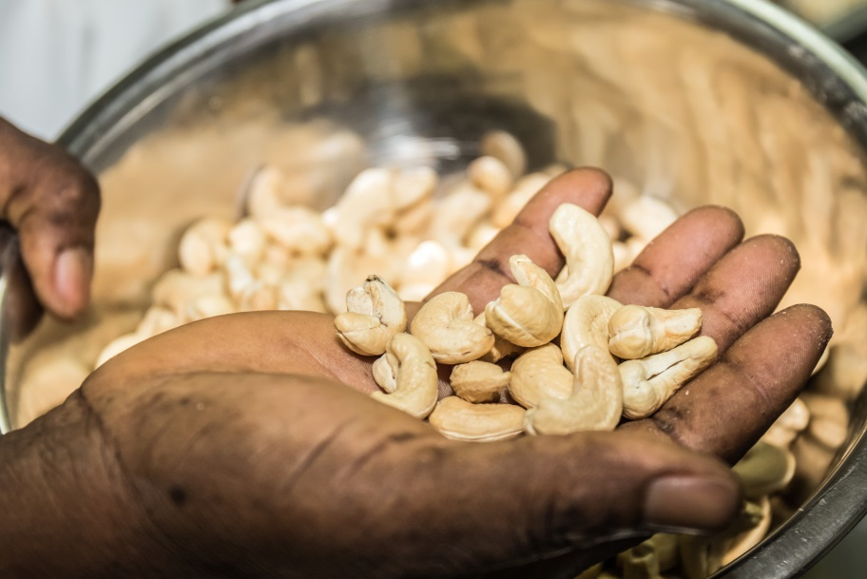
Merci pour votre attention!

